Slide 1
1번
2번
3번
4번
5번
6번
7번
8번
9번
10번
11번
12번
13번
14번
15번
16번
17번
18번
19번
20번
21번
22번
23번
24번
25번
다음 문제

Slide 2
이게 뭐예요?
연
필
HOME

Slide 3
2. 이게 뭐예요?
1. 책
2. 지우개
3. 책상
4. 아빠
HOME

Slide 4
3. 이게 뭐예요?
1. 의자
2. 책
3. 연필
4. 다리
HOME

Slide 5
4. O X
토끼
X (풍선)
HOME

Slide 6
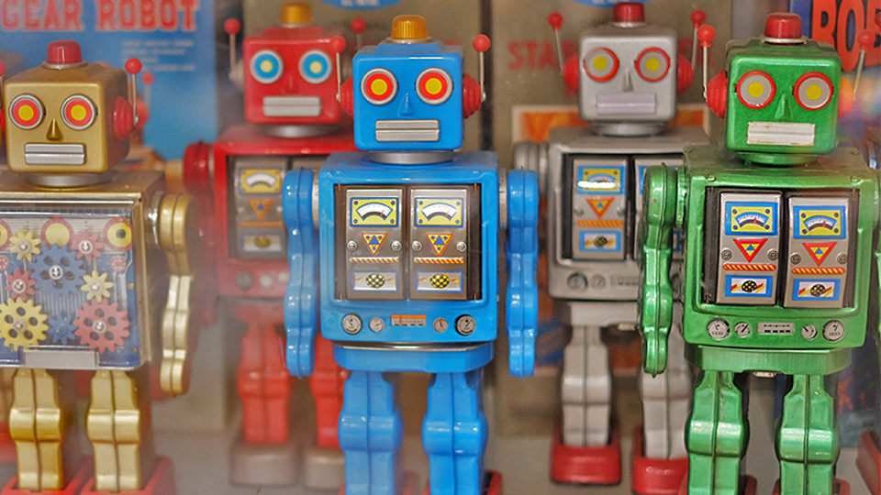
5. 이게 뭐예요?
장
난
감
HOME

Slide 7
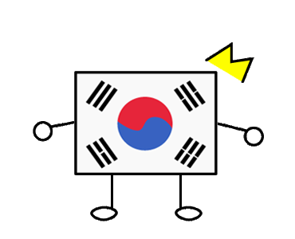
6. 이게 뭐예요?
국
한
HOME

Slide 8
7. 이게 뭐예요?
1. 봄
2. 다리
3. 나비
4. 모자
HOME

Slide 9
8. 이게 뭐예요?
1. 책 상
2. 아 빠
3. 까 치
HOME

Slide 10
9. 이게 뭐예요?
HOME

Slide 11
10. Don’t like
싫 어 요
HOME

Slide 12
11. 이게 뭐예요?
나 비
2. 기 차
3. 가 수
4. 쓰 레 기
HOME

Slide 13
12. 받침이 뭐예요?
책 상
ㄱ,ㅇ
HOME

Slide 14
14. 이게 뭐예요?
ㄱ ㄴ ㄹ
ㄷ
HOME

Slide 15
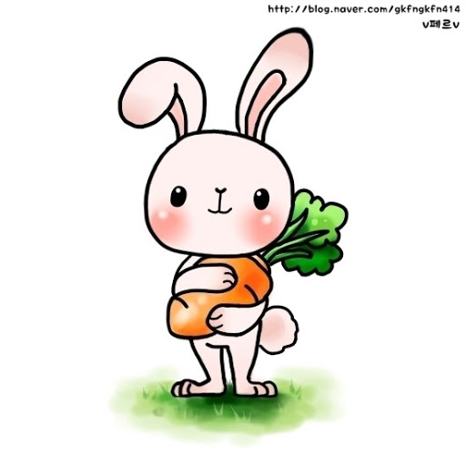
13. 이게 뭐예요?
써보세요.
토 끼
HOME

Slide 16
15. O X
쓰레기
O
HOME

Slide 17
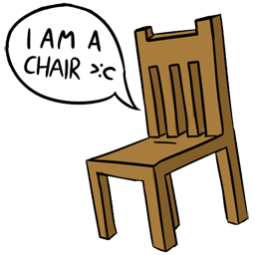
16. 이게 뭐예요?
의
자
HOME

Slide 18
17. 이게 뭐예요?
HOME

Slide 19
19. O X
모 자
O
HOME

Slide 20
20. Thank you
감사합니다
HOME

Slide 21
21. 이게 뭐예요?
써보세요.
기 차
HOME

Slide 22
18.
행운
HOME

Slide 23
22. 받침이 뭐예요?
한 국
ㄴ,ㄱ
HOME

Slide 24
23. 이게 뭐예요?
딸
기
HOME

Slide 25
24. O X
X
나 미
나 비
HOME

Slide 26
25. Like, Good
좋 아 요
HOME

